Slide 1
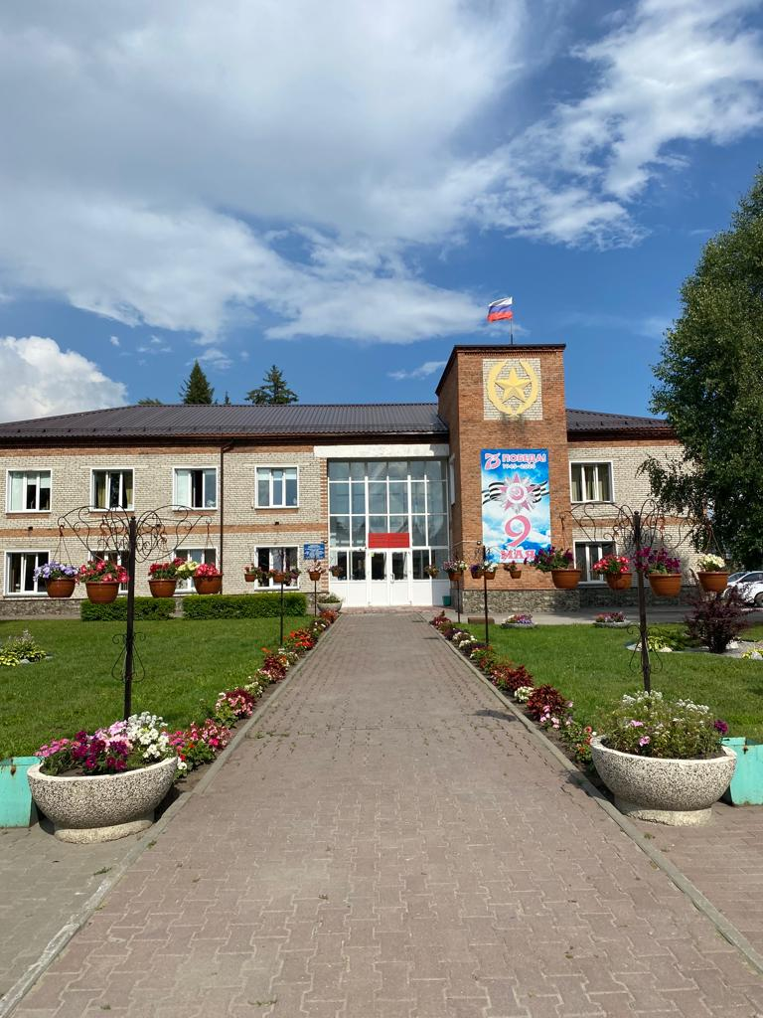
Администрация р.п.Маслянино подведение итогов конкурса по благоустройству и озеленению 2022 г.

Slide 2
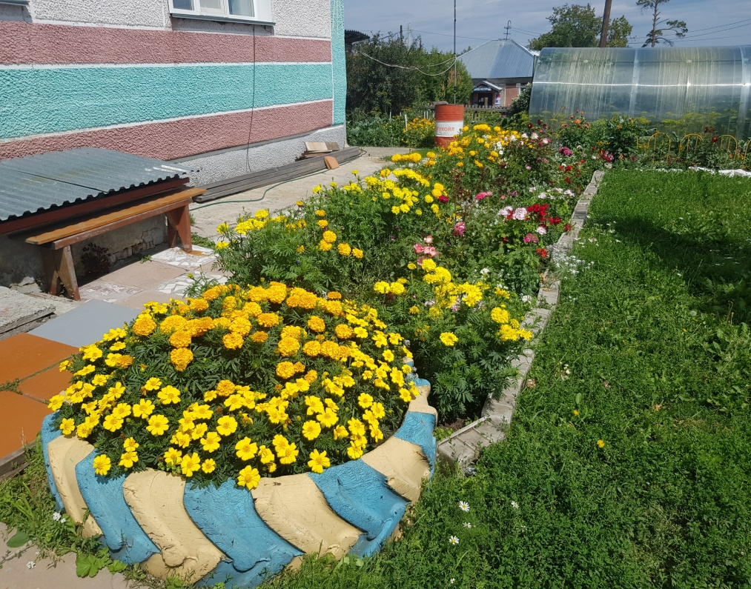
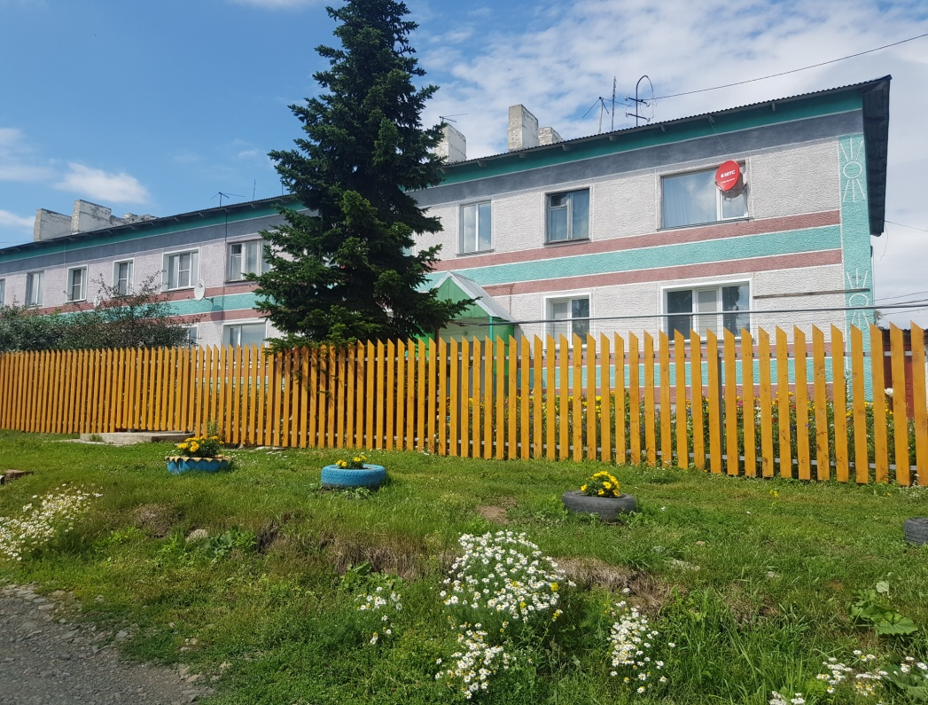
Многоквартирный дом ул.Совхозная, д.19

Slide 3
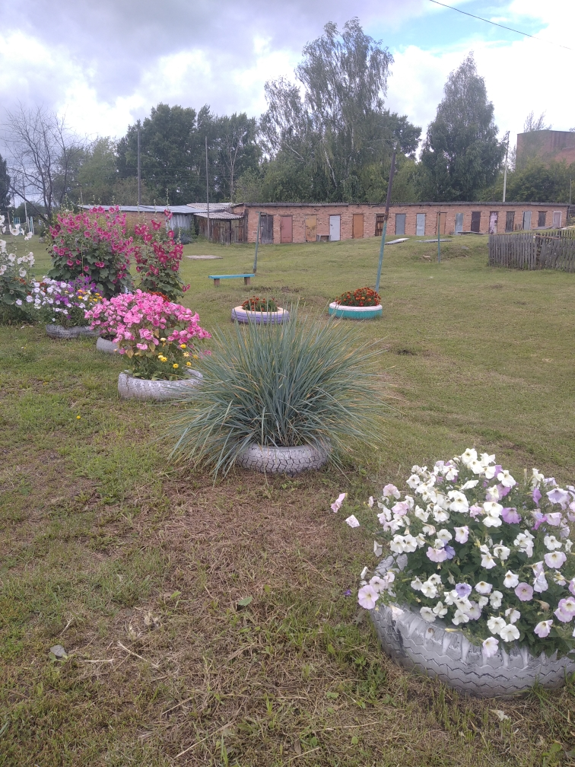
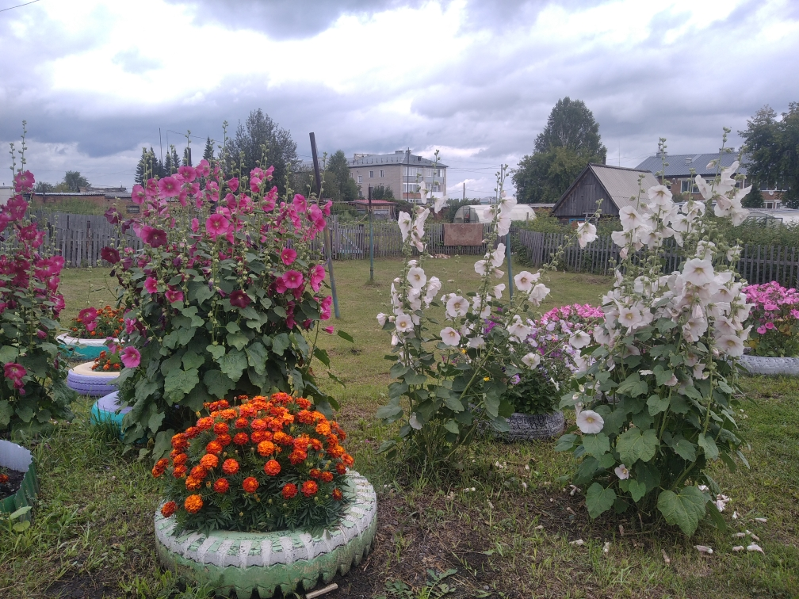
Многоквартирный дом ул.60 лет Октября, д.2

Slide 4
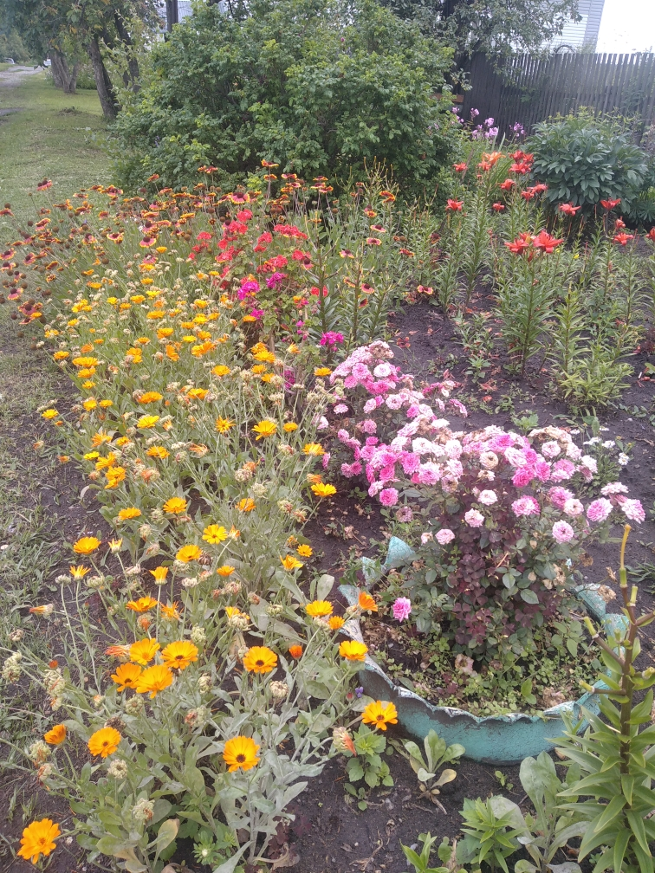
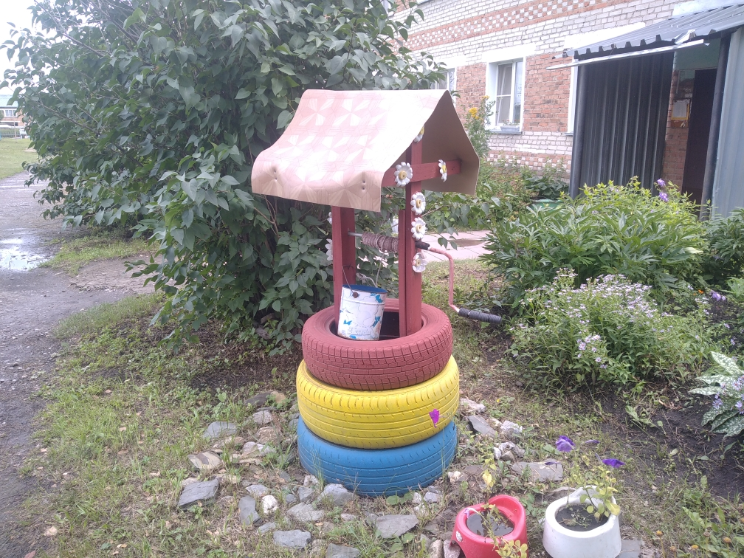
Многоквартирный дом ул.60 лет Октября, д.4

Slide 5
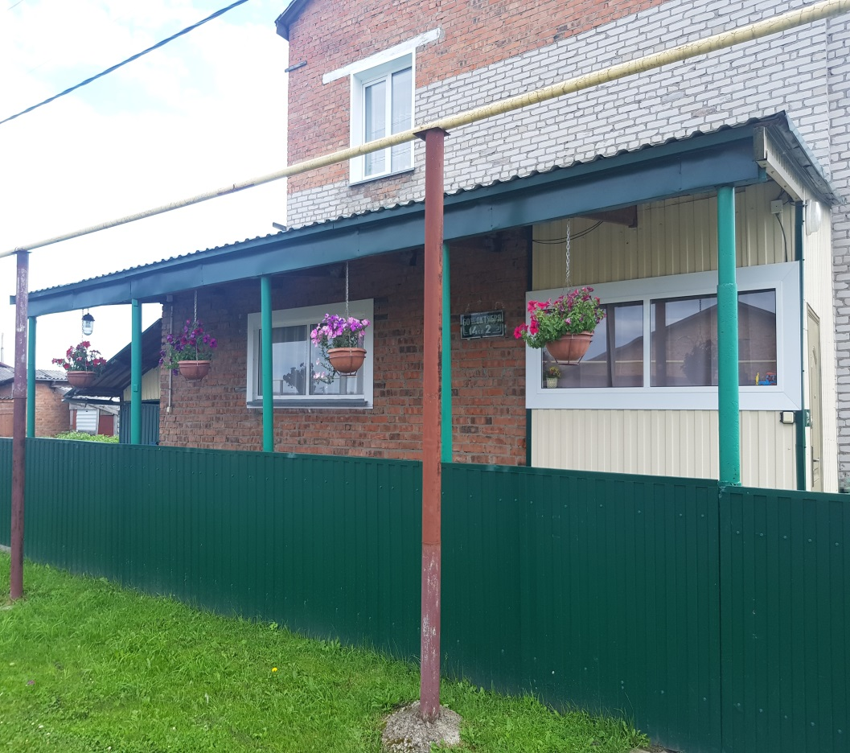
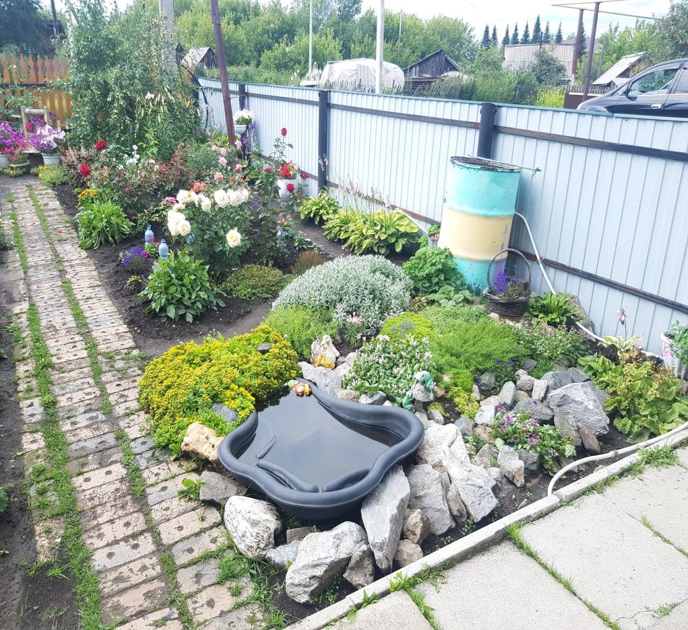
Ул.60 лет Октября, д.14 усадьба семьи Гончаровых

Slide 6
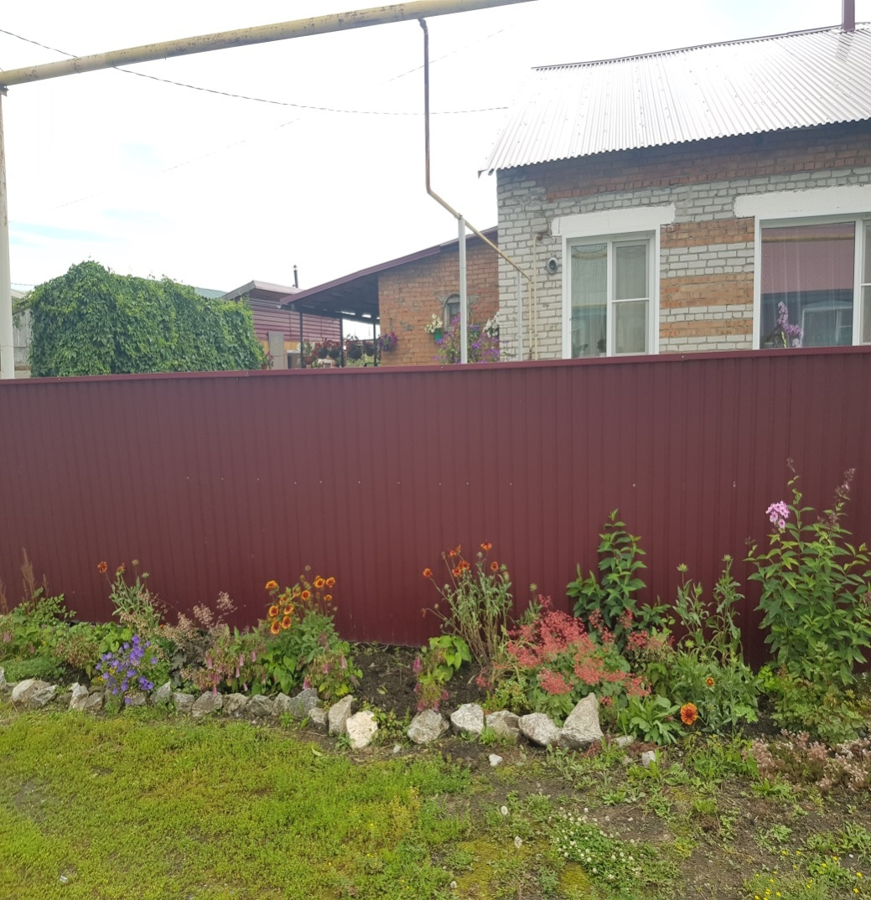
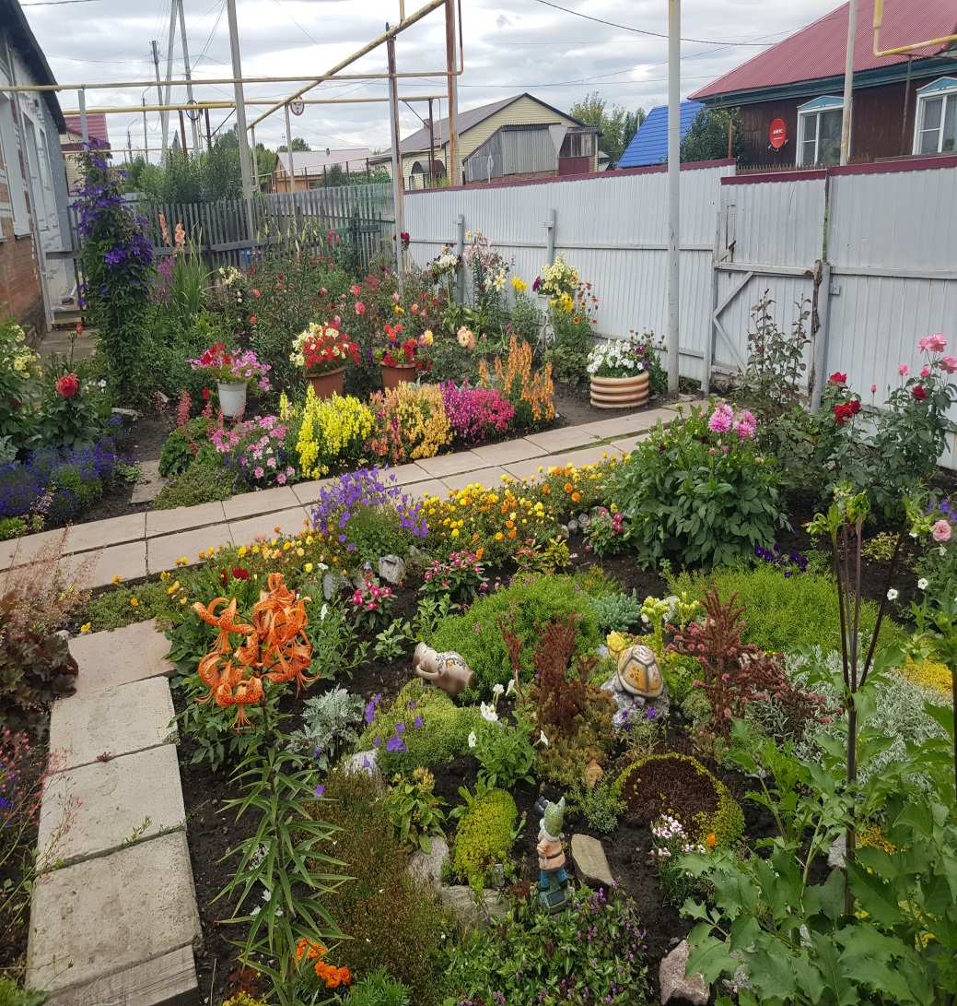
Ул.60 лет Октября, д.18 усадьба семьи Григорьевых

Slide 7
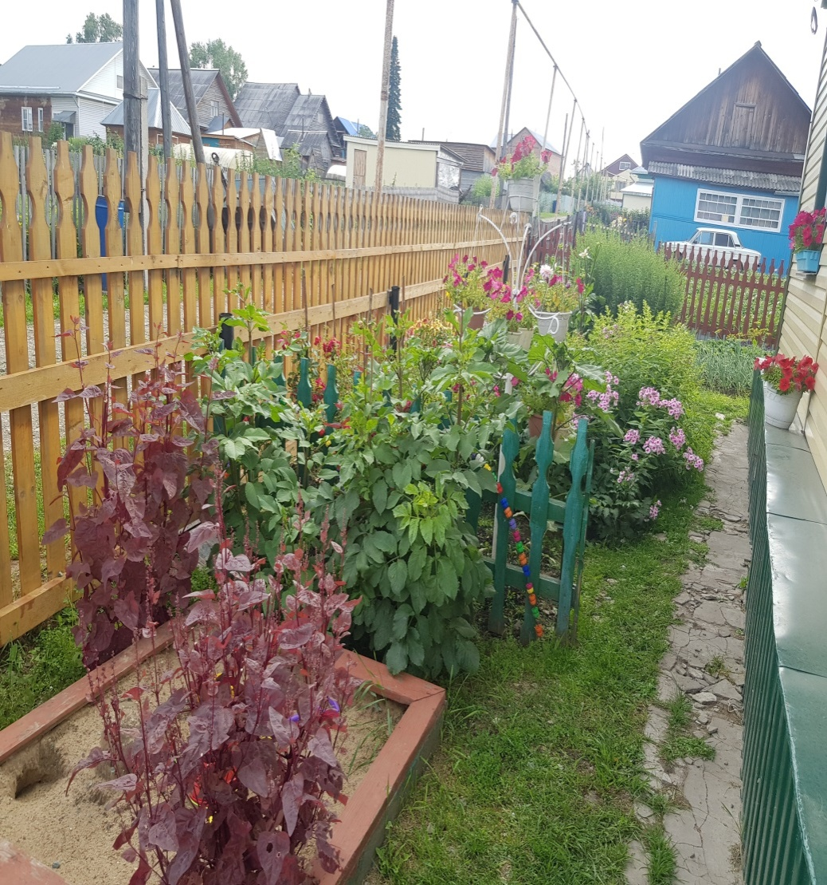
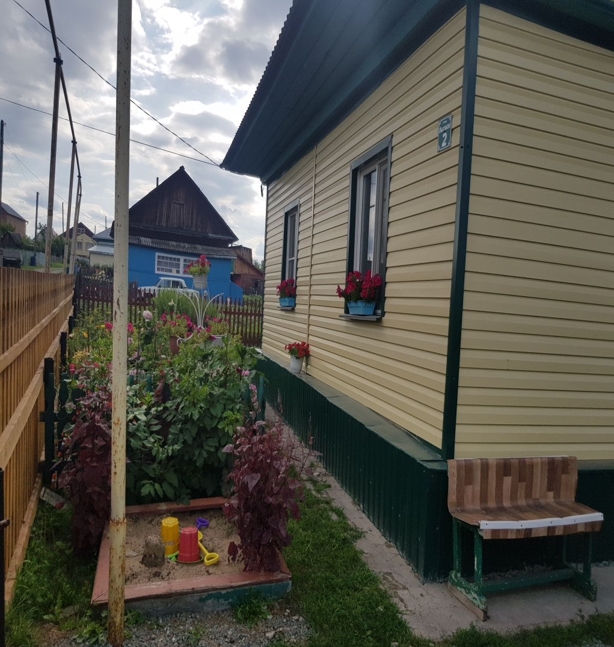
Ул.Высокая, д.2 усадьба семьи Митяшиных

Slide 8
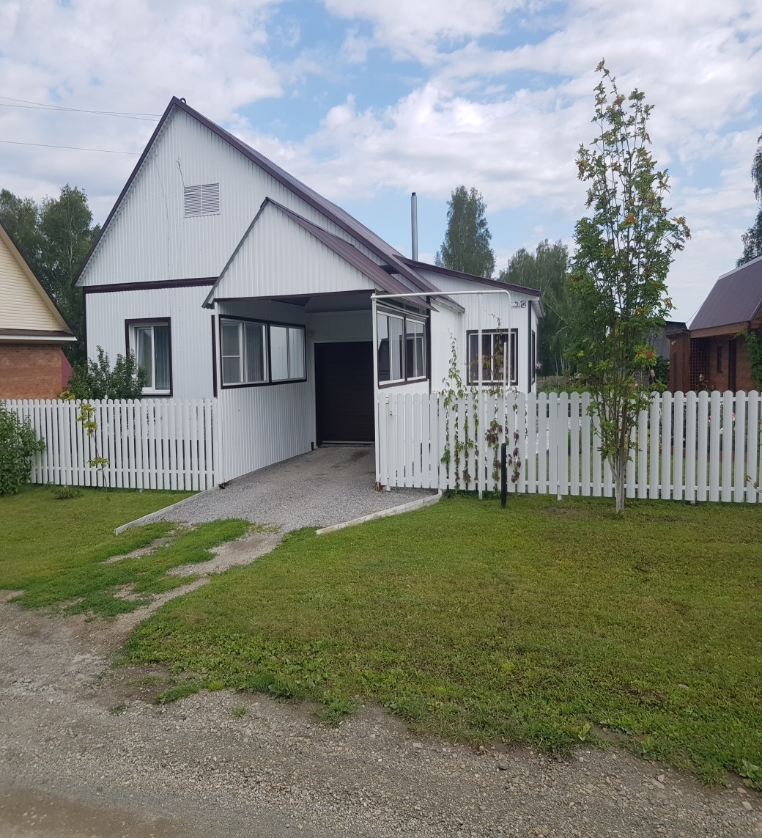
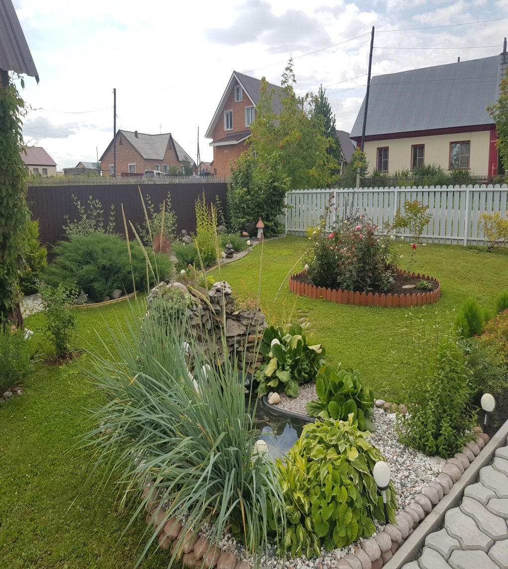
Ул.Есенина, д.12 усадьба семьи Щеняевых

Slide 9
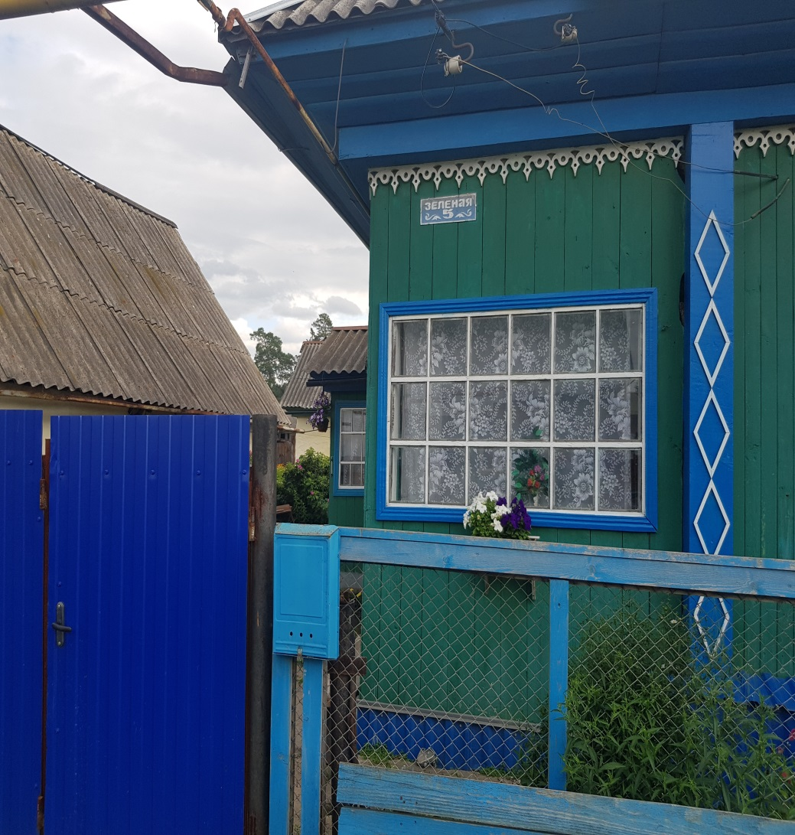
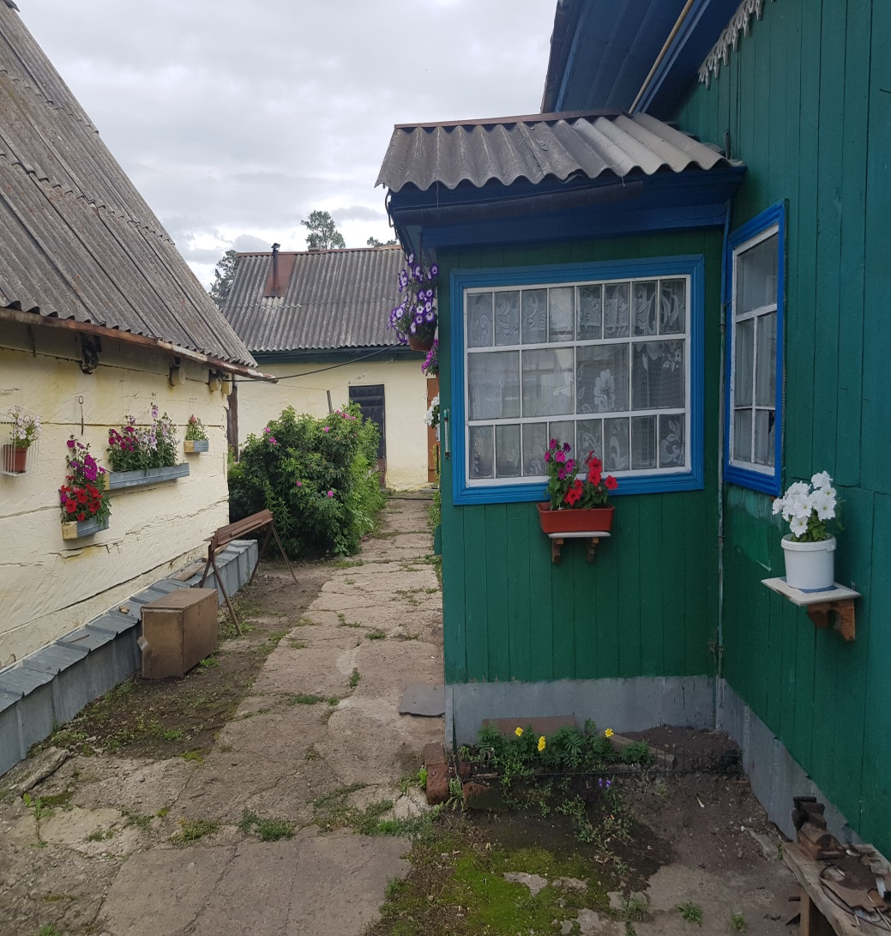
Ул.Зеленая, д.5 усадьба семьи Майер

Slide 10
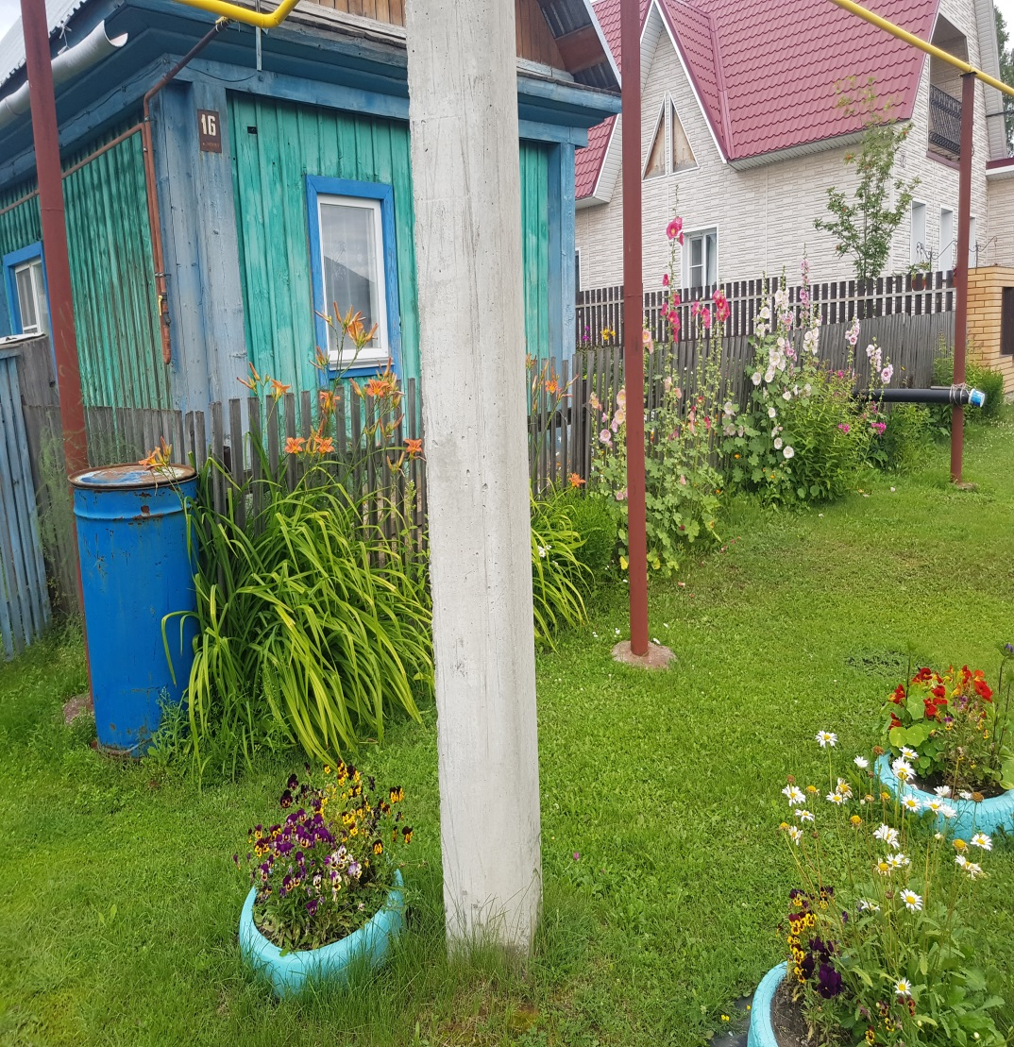
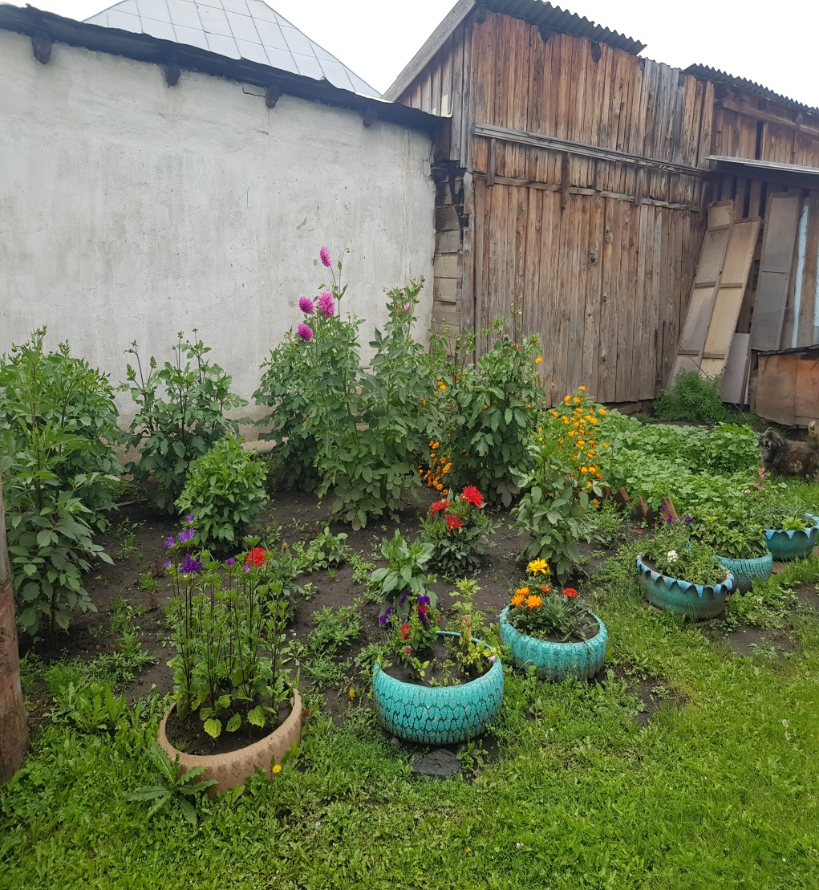
Ул.Кирпичная, д.16 усадьба семьи Фарафонофых

Slide 11
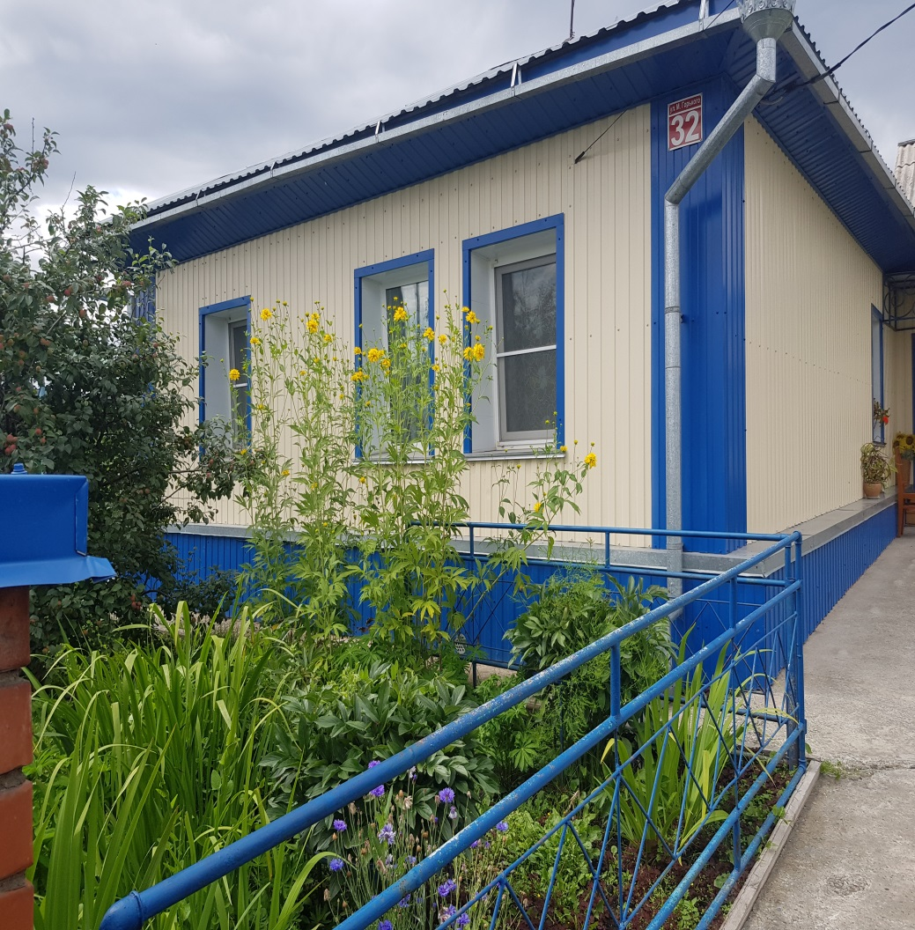
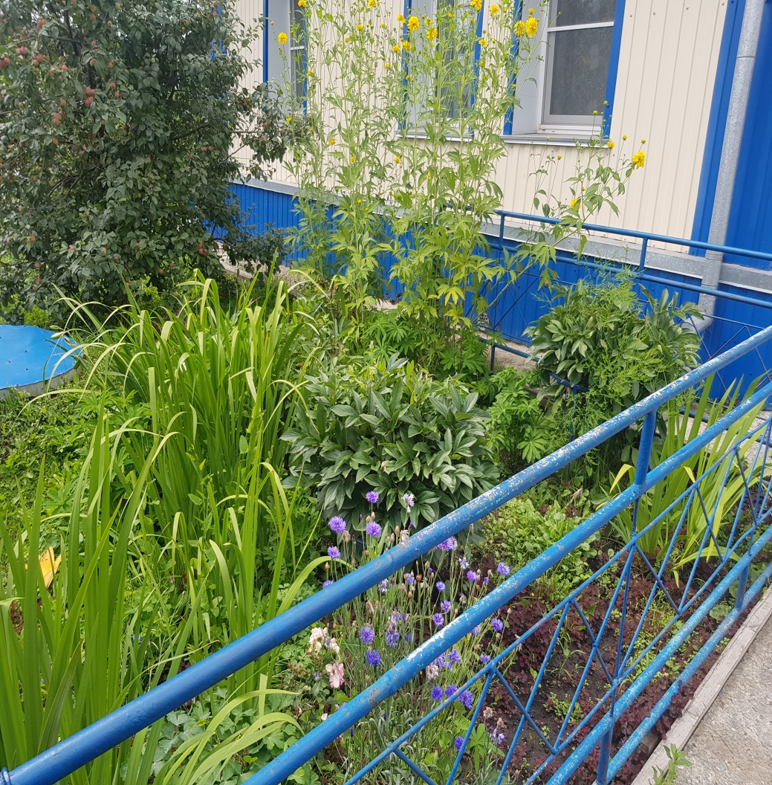
Ул. М.Горького, д.32 усадьба семьи Ситниковых

Slide 12
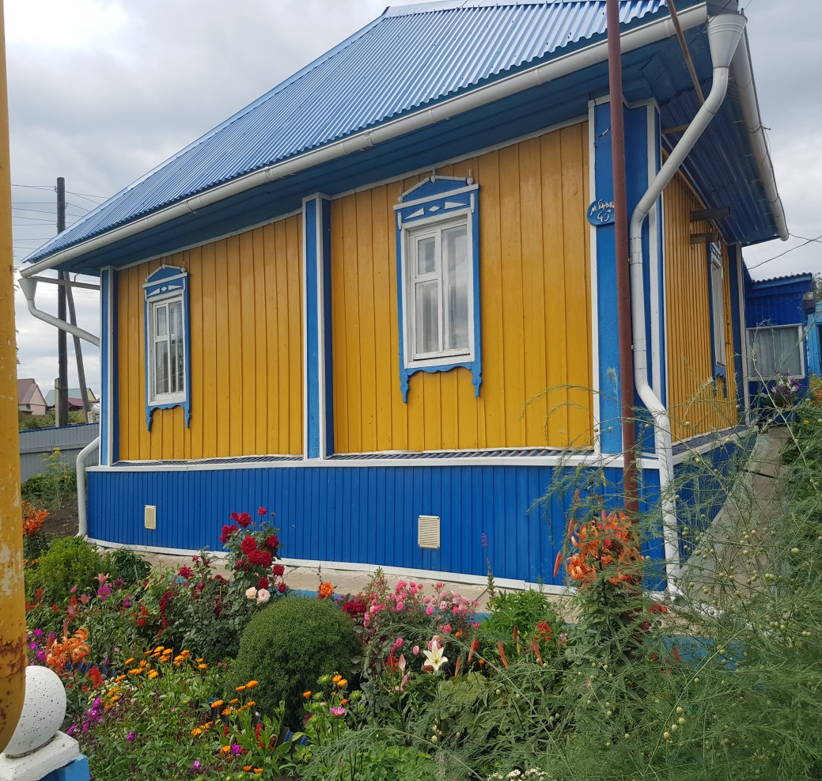
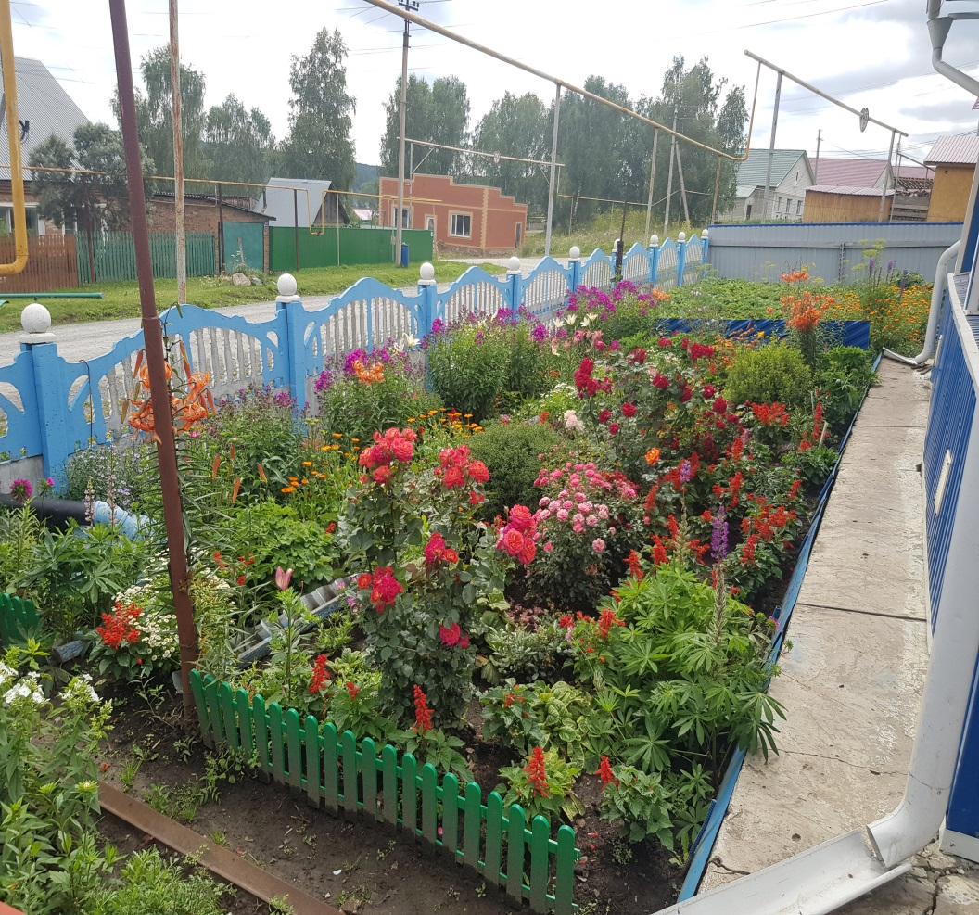
Ул. М.Горького, д.46 усадьба семьи Горбуновых

Slide 13
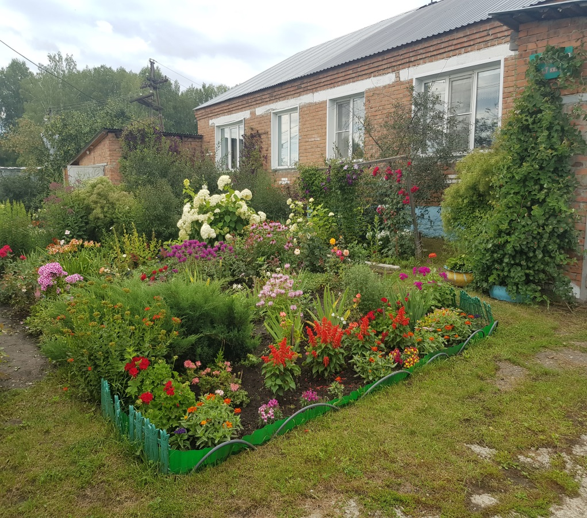
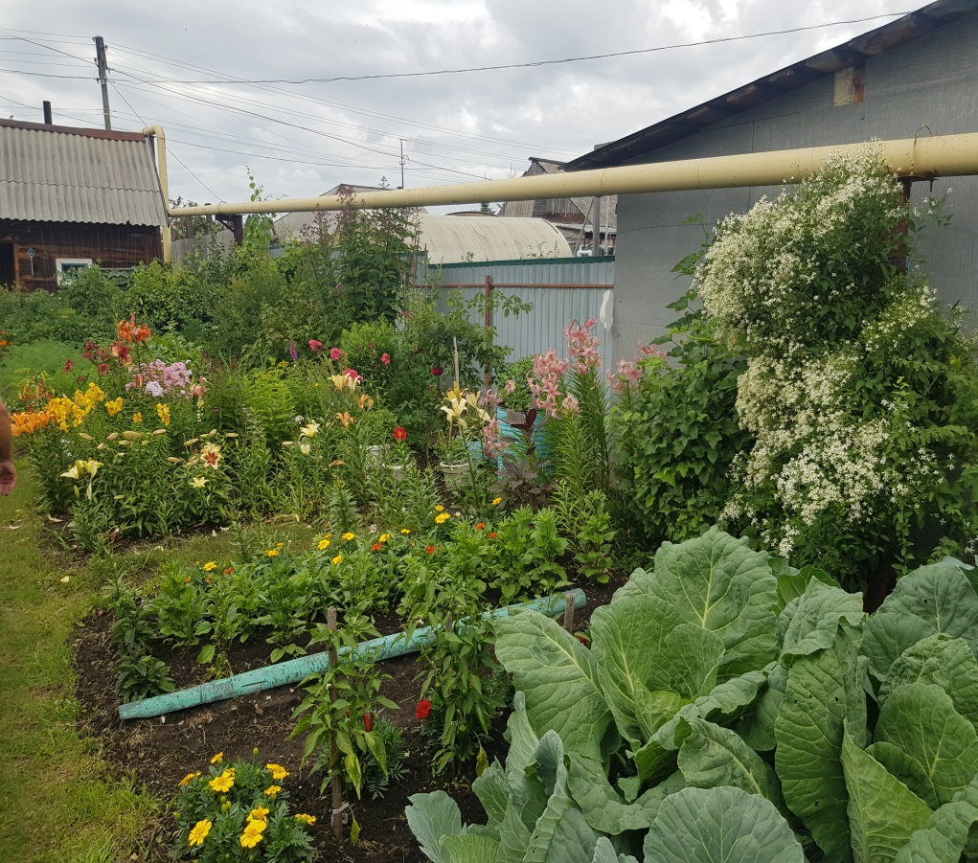
Ул.Микр.Кирзавода,д.7 усадьба семьи Никифоровых

Slide 14
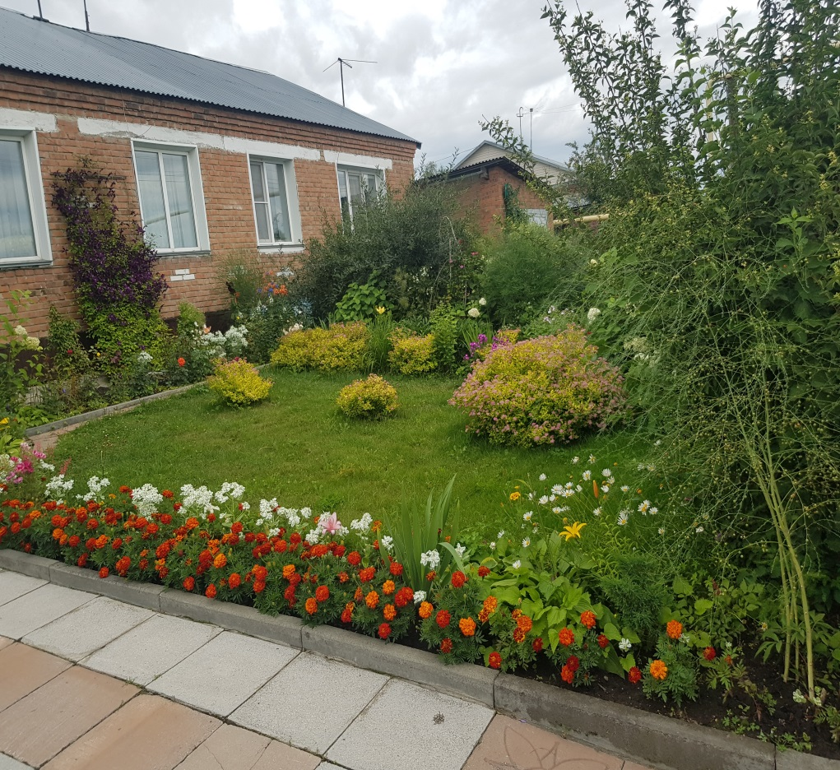
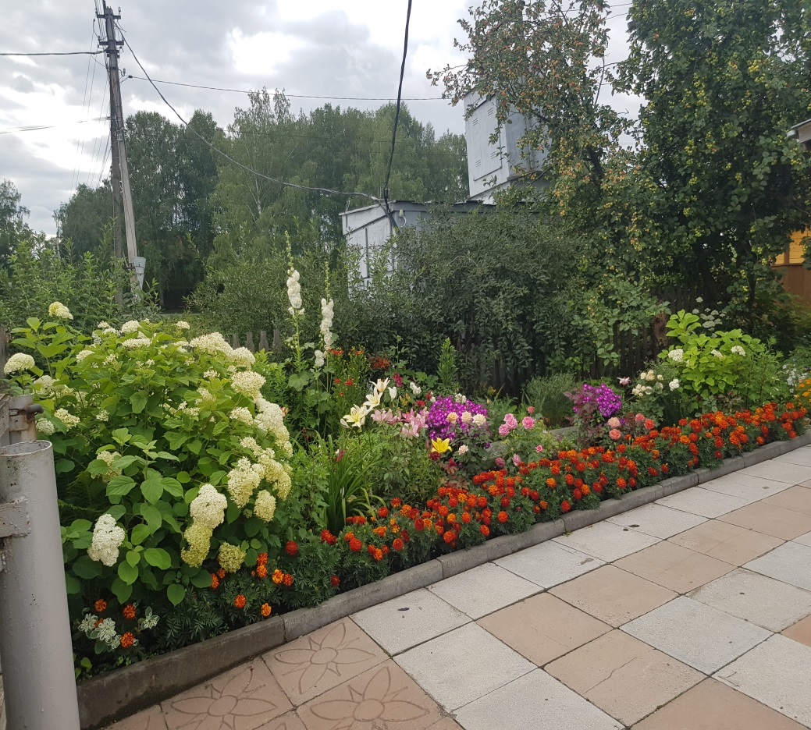
Ул.Микр.Кирзавода,д.7 усадьба семьи Цинцер

Slide 15
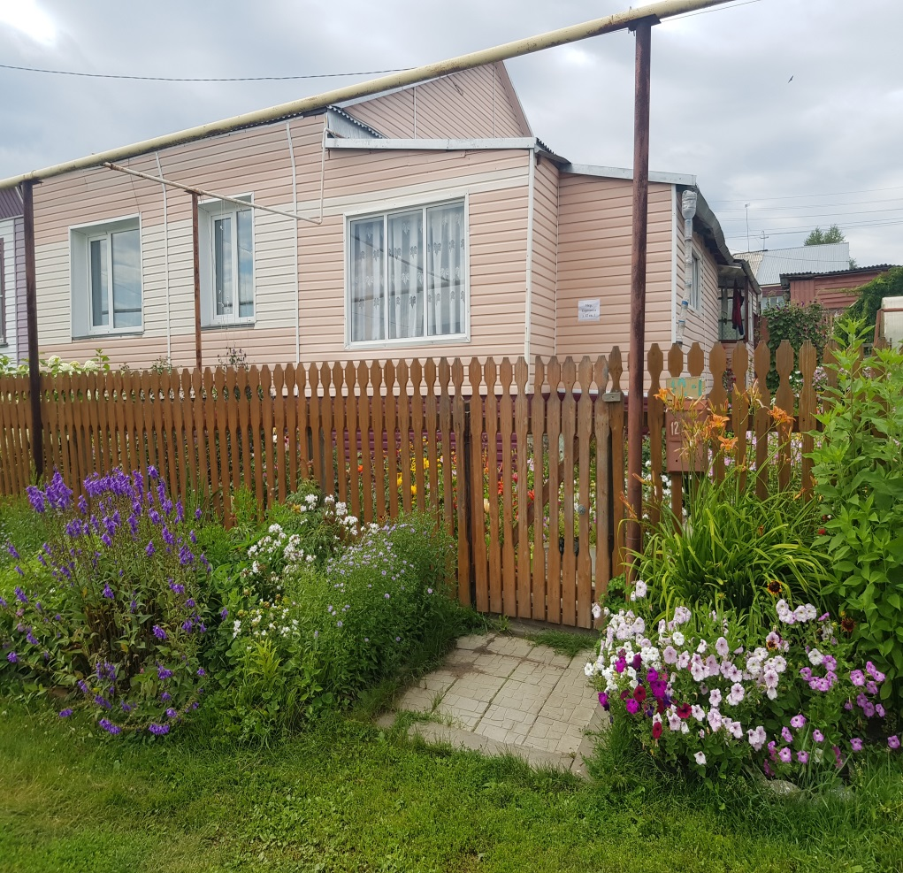
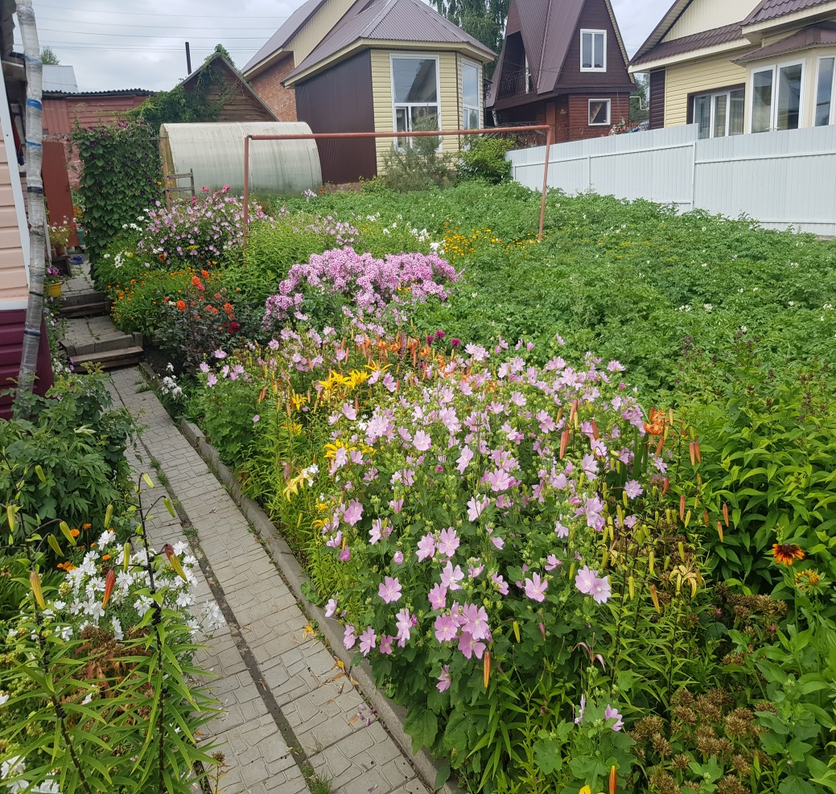
Ул.Микр.Кирзавода, д.12 усадьба семьи Худобиных

Slide 16
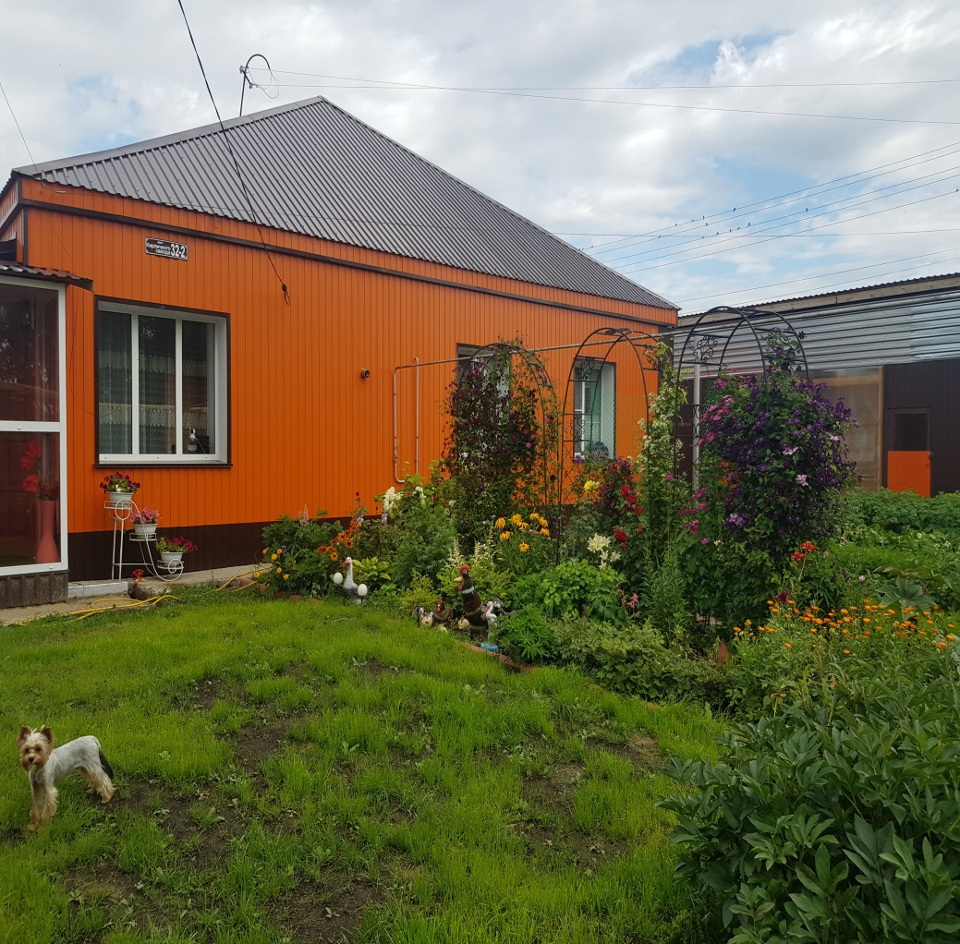
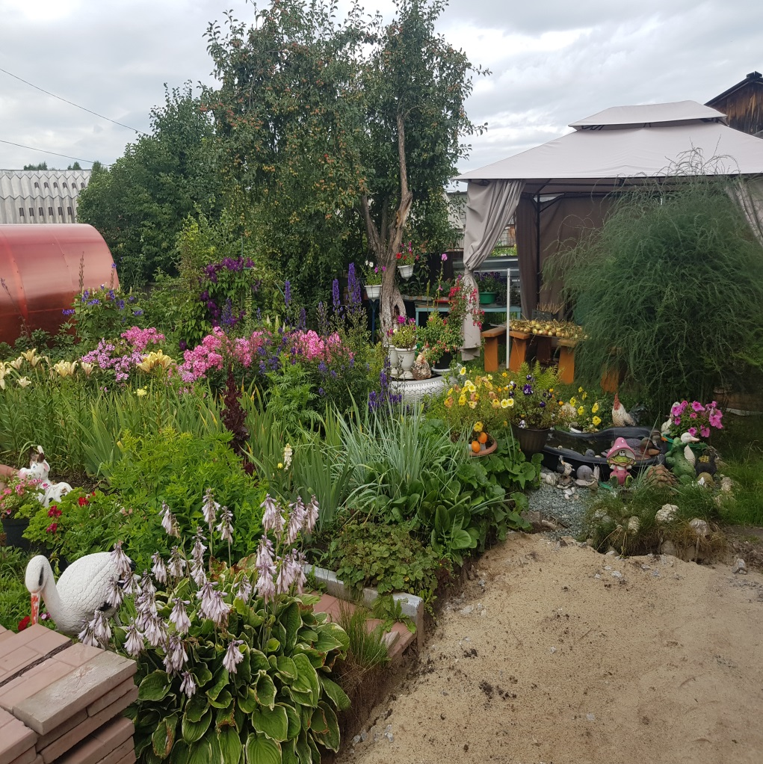
Ул.Микр.Кирзавода, д.32 усадьба семьи Муль

Slide 17
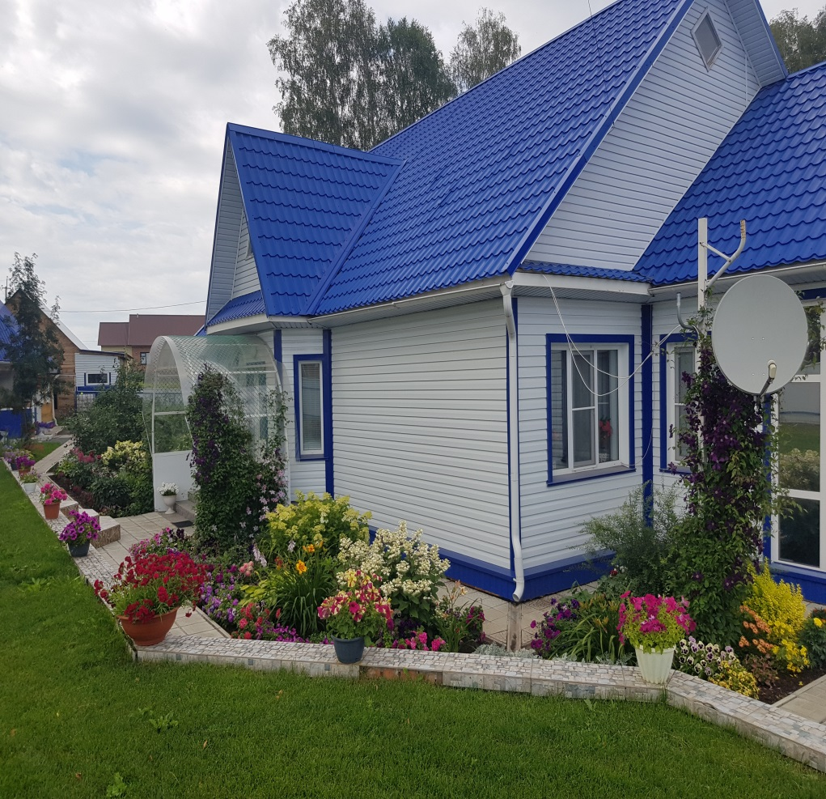
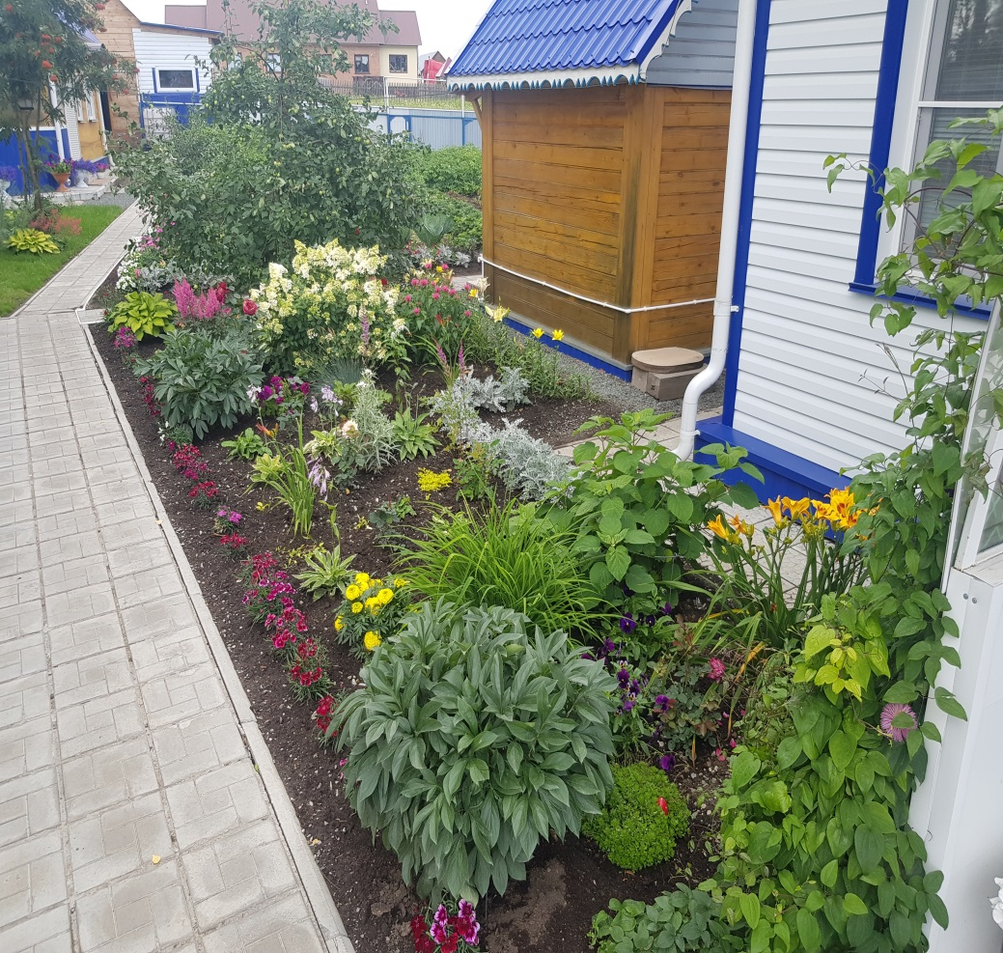
Ул.Понуровского,д.20 усадьба семьи Сомовых

Slide 18
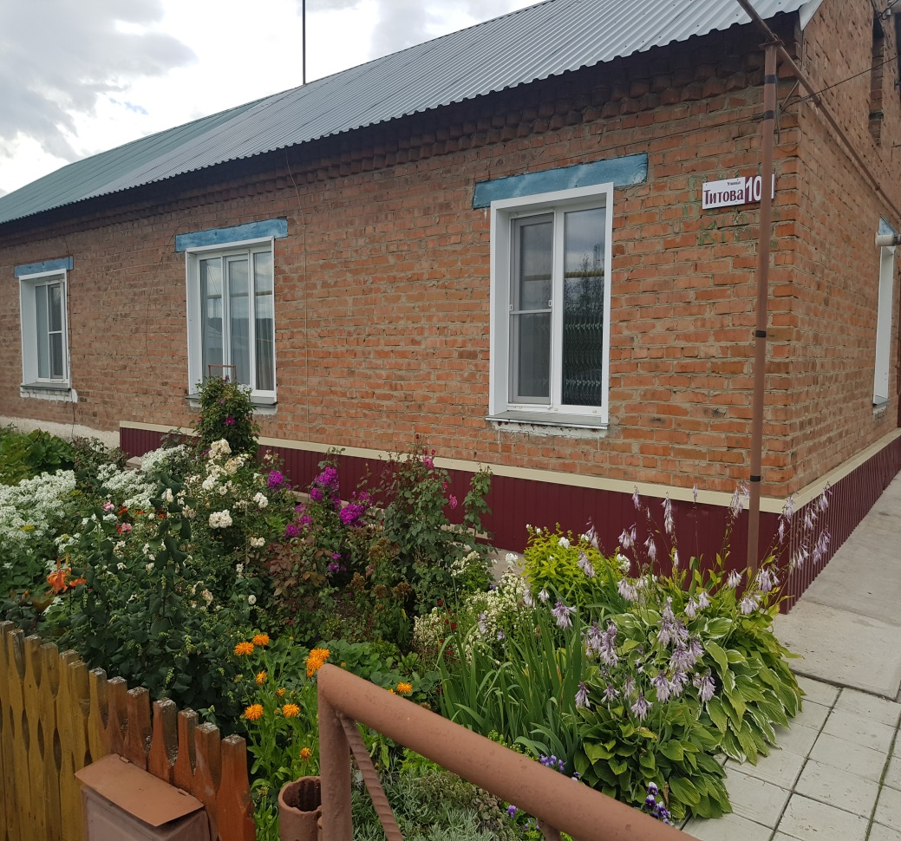
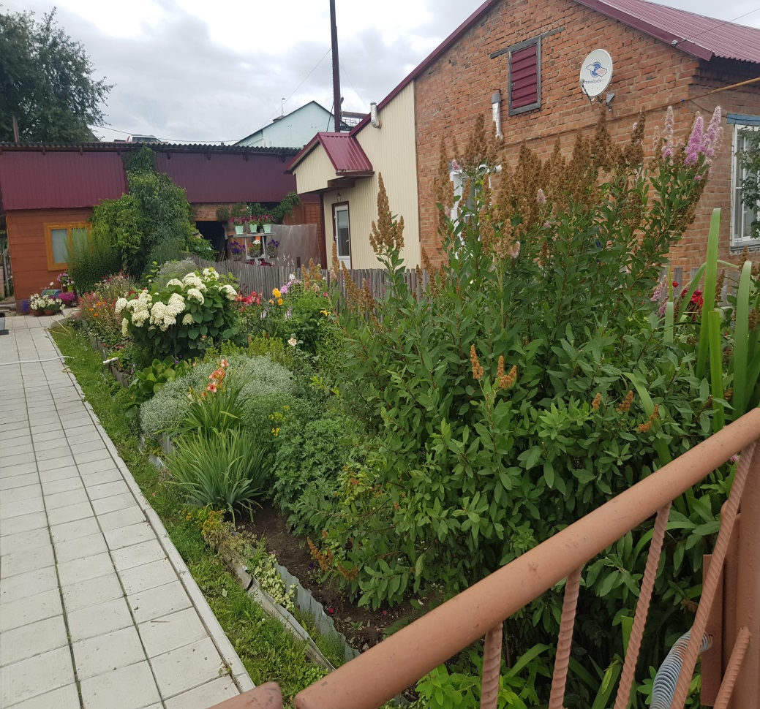
Ул.Титова, д.10 усадьба семьи Петровых

Slide 19
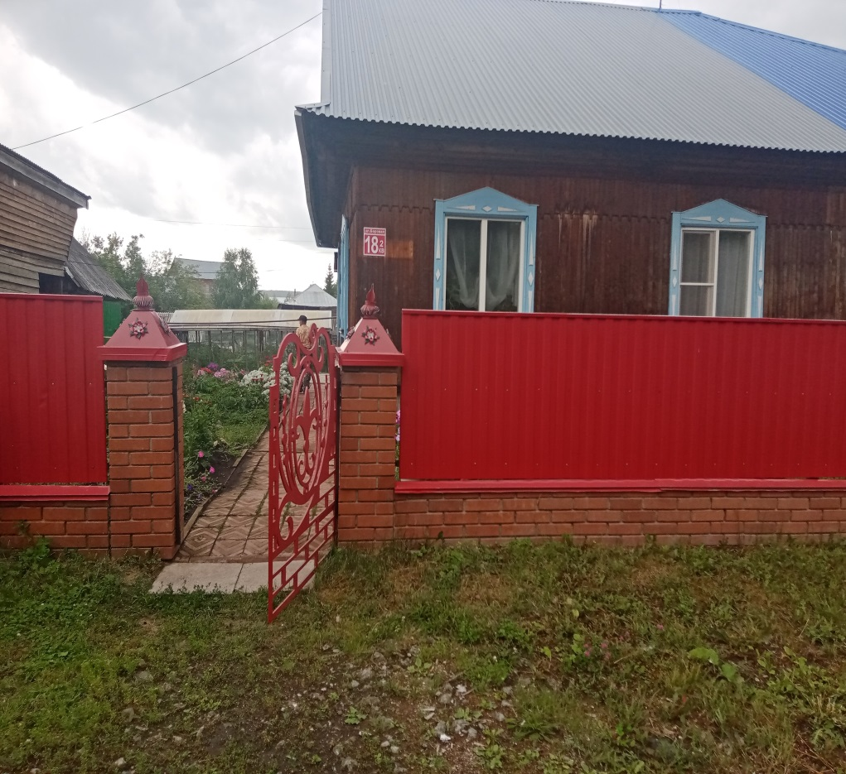
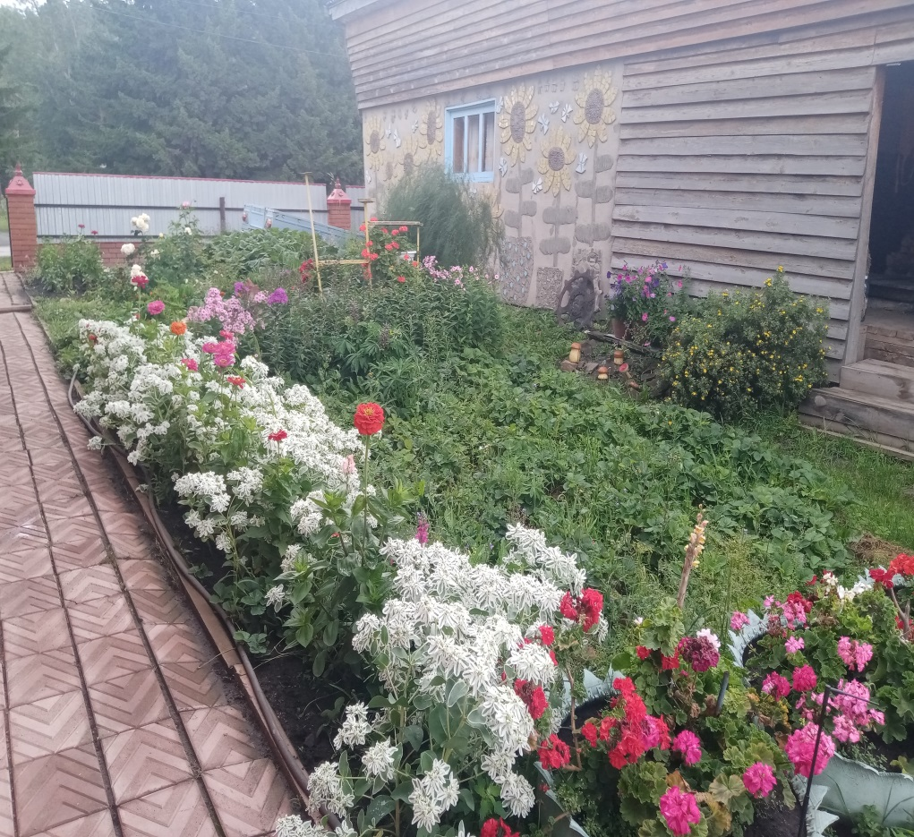
Ул.Боровая, д.18/2 усадьба семьи Костиных

Slide 20
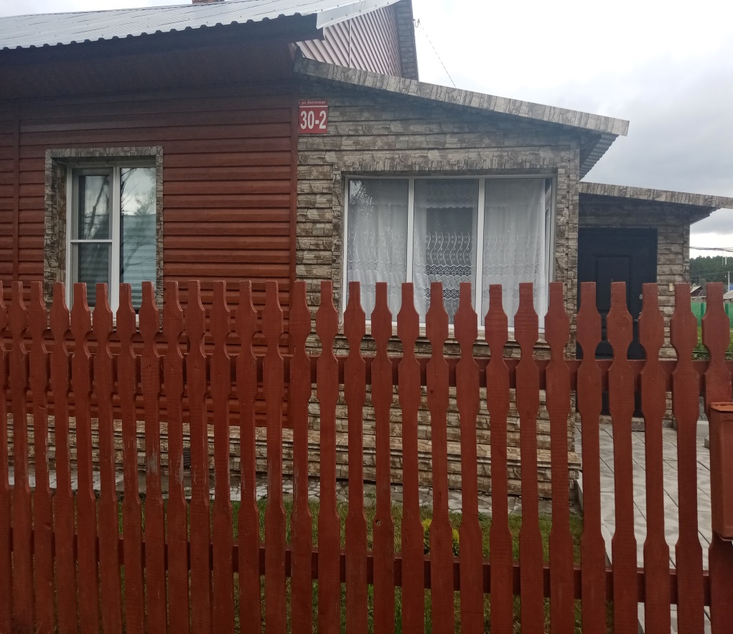
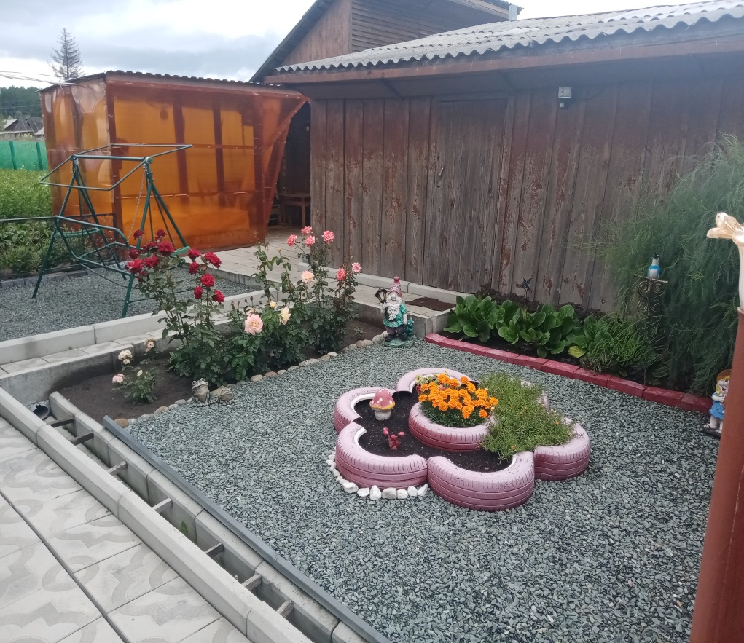
Ул.Восточная, д.30 В усадьба семьи Марыскиных

Slide 21
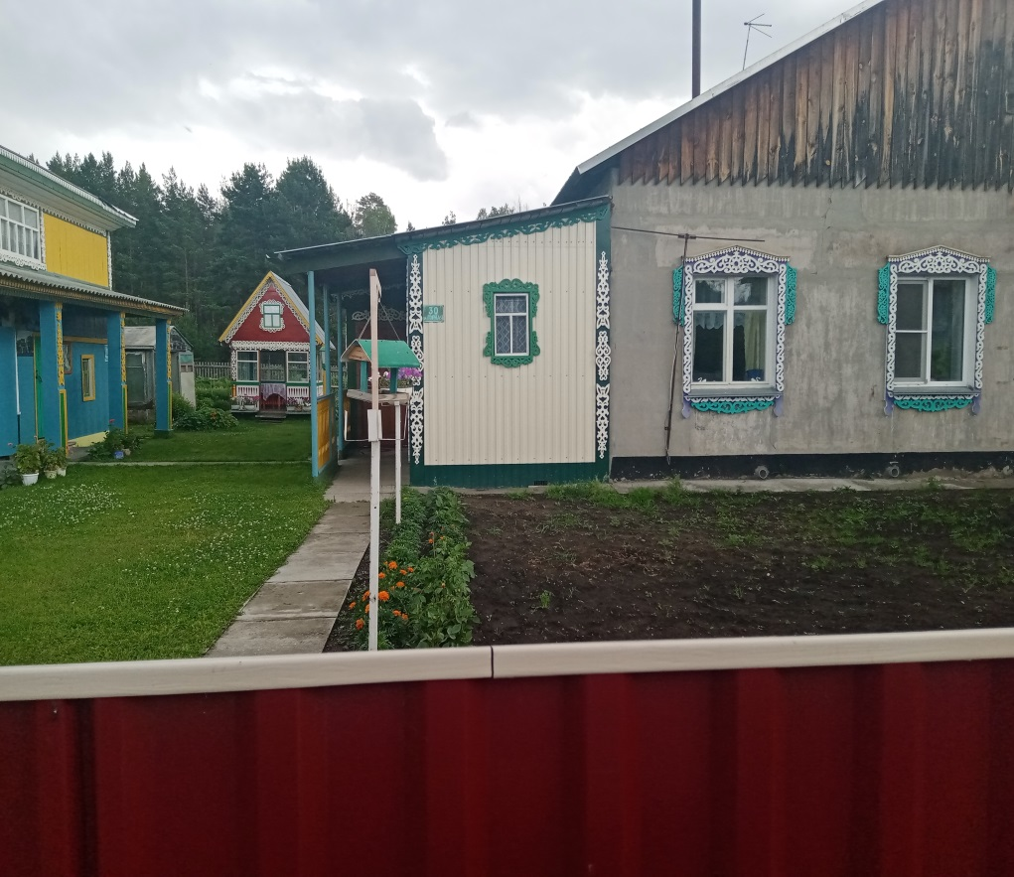
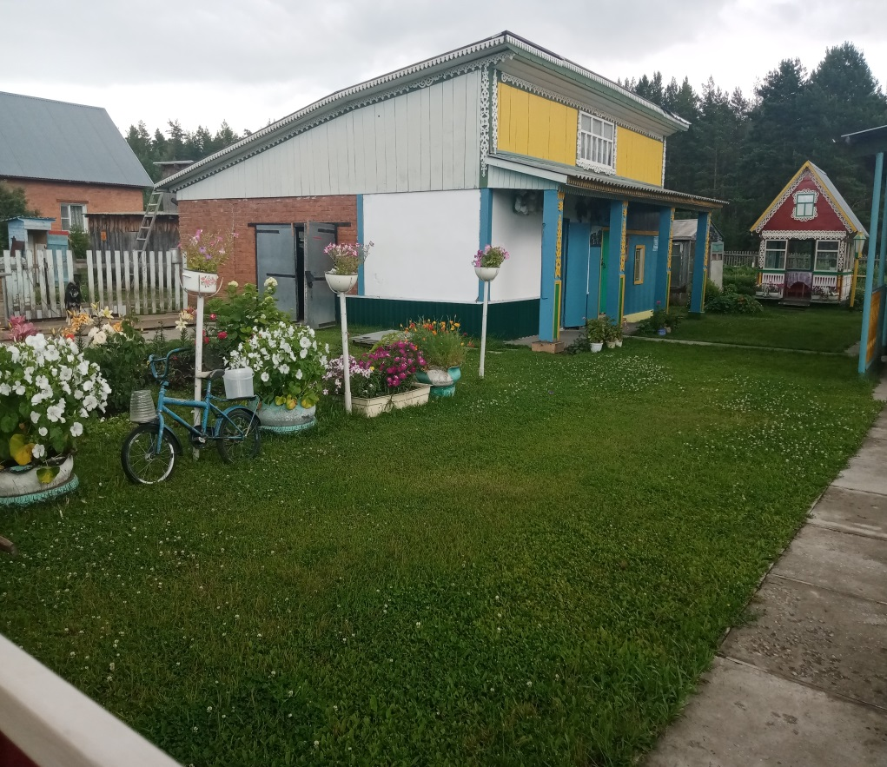
Ул.Горная, д.30 усадьба семьи Хаустовых

Slide 22
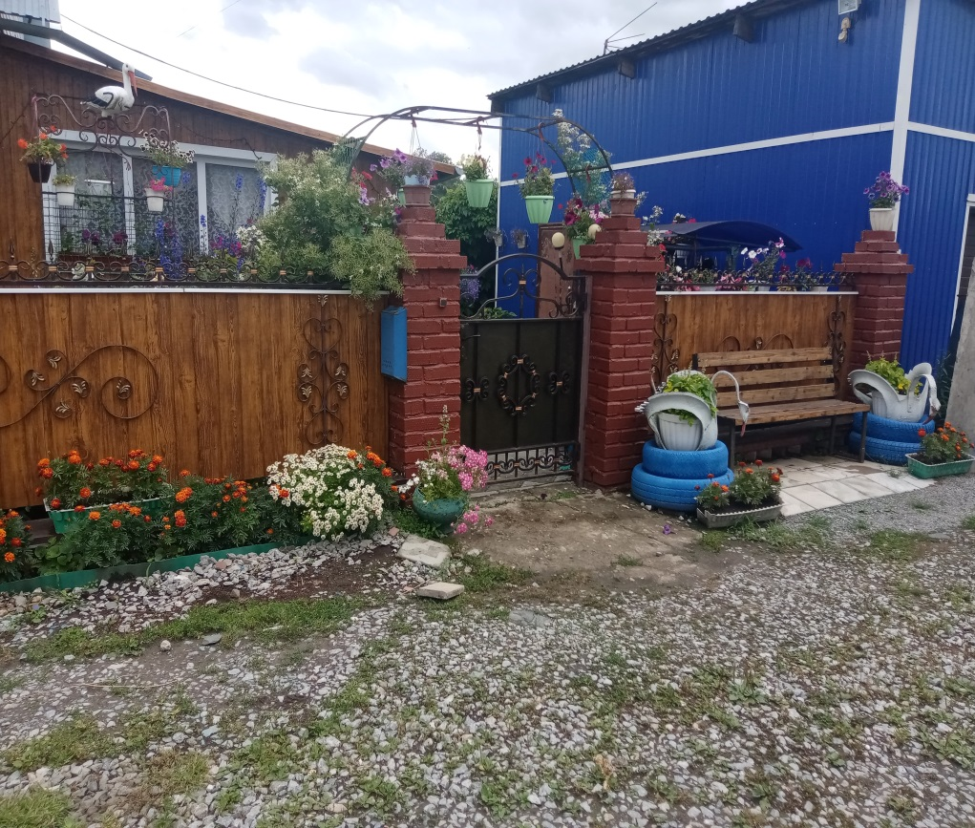
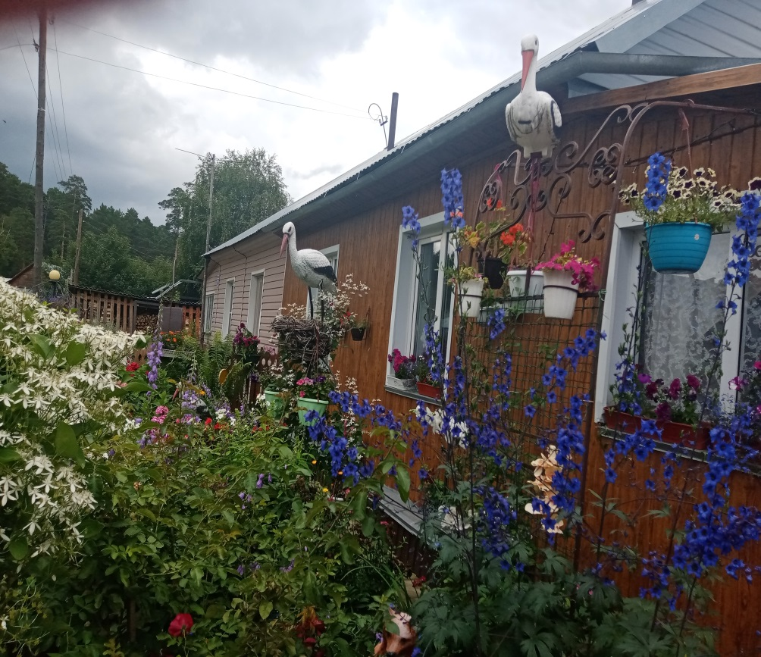
Ул.Калининская, д.122 А усадьба семьи Кузнецовых

Slide 23
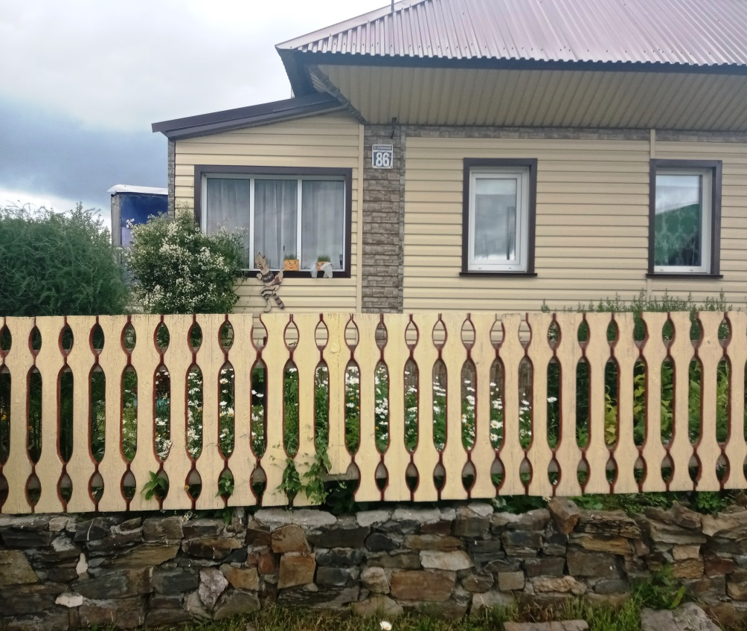
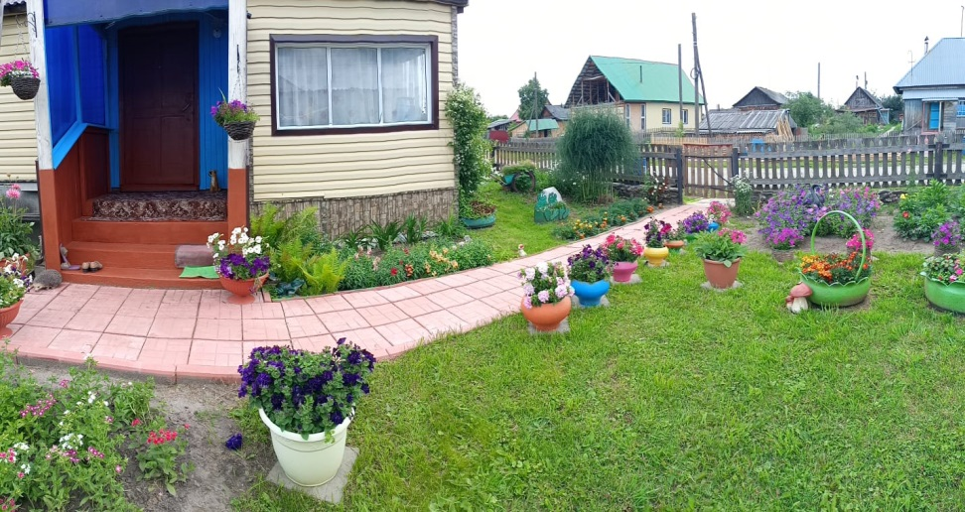
Ул.Калининская, д.86 усадьба семьи Федораевых

Slide 24
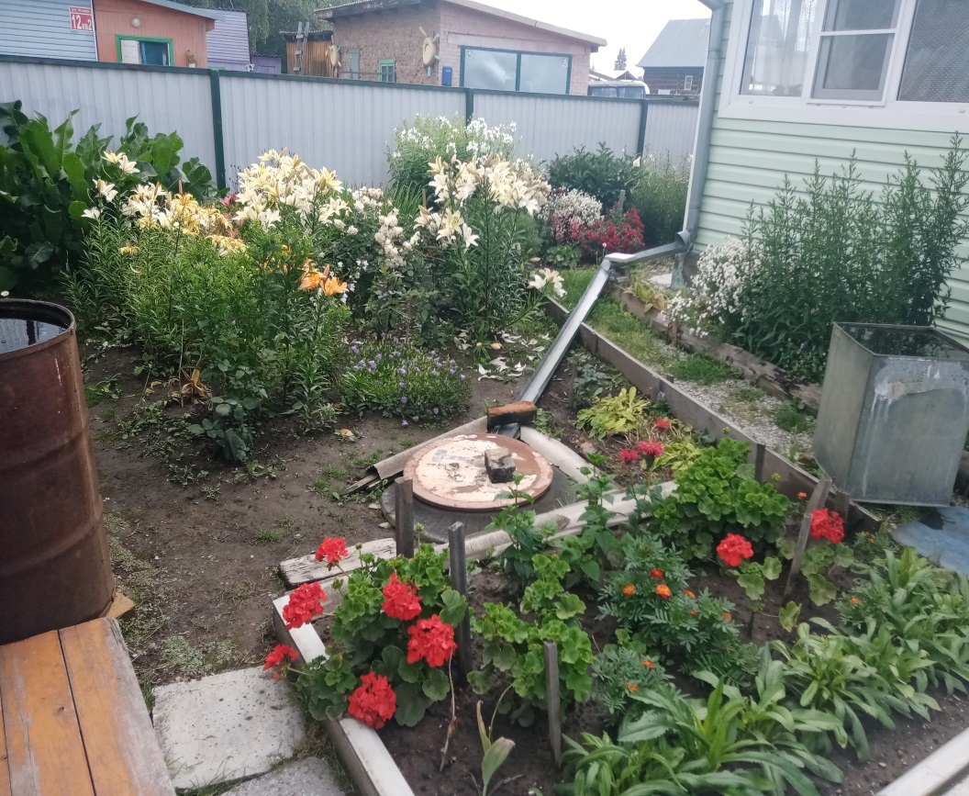
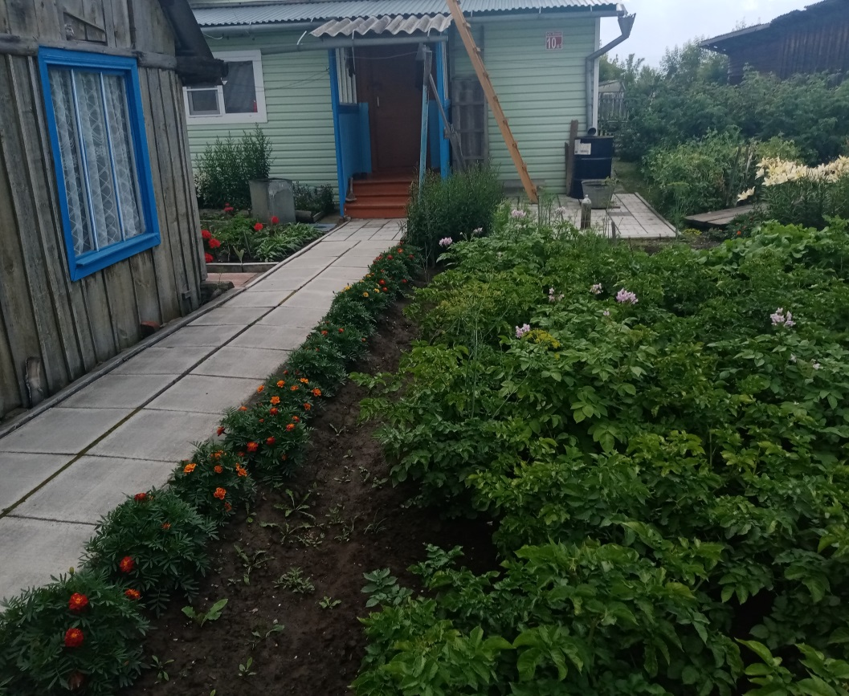
Ул.Новая, д.10 усадьба семьи Новосёловых

Slide 25
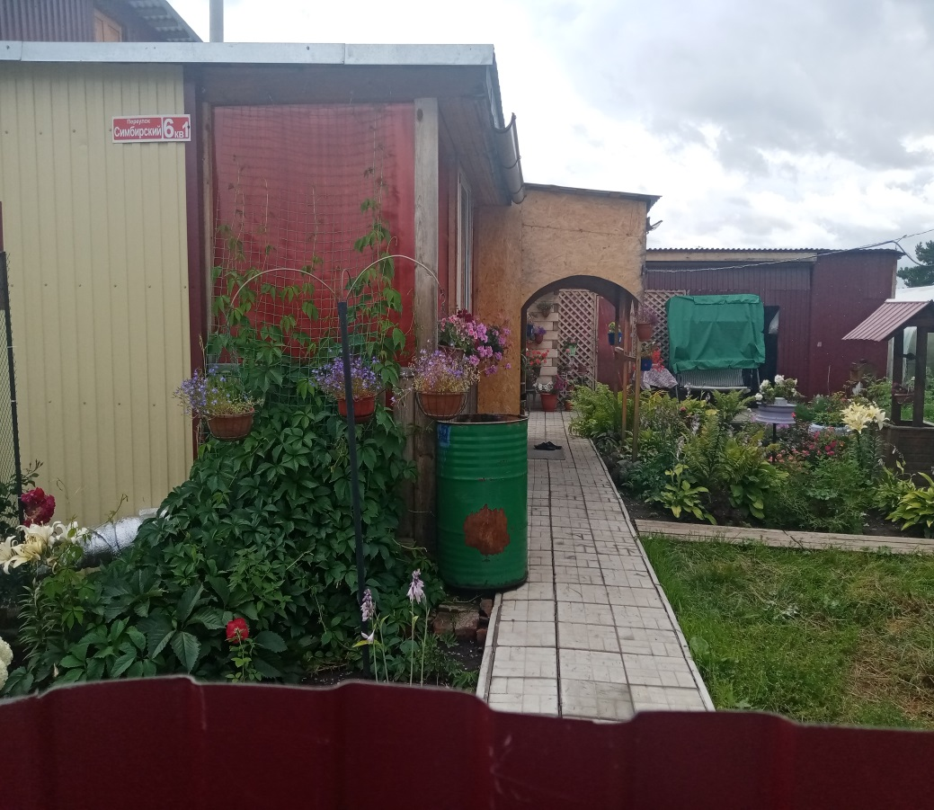
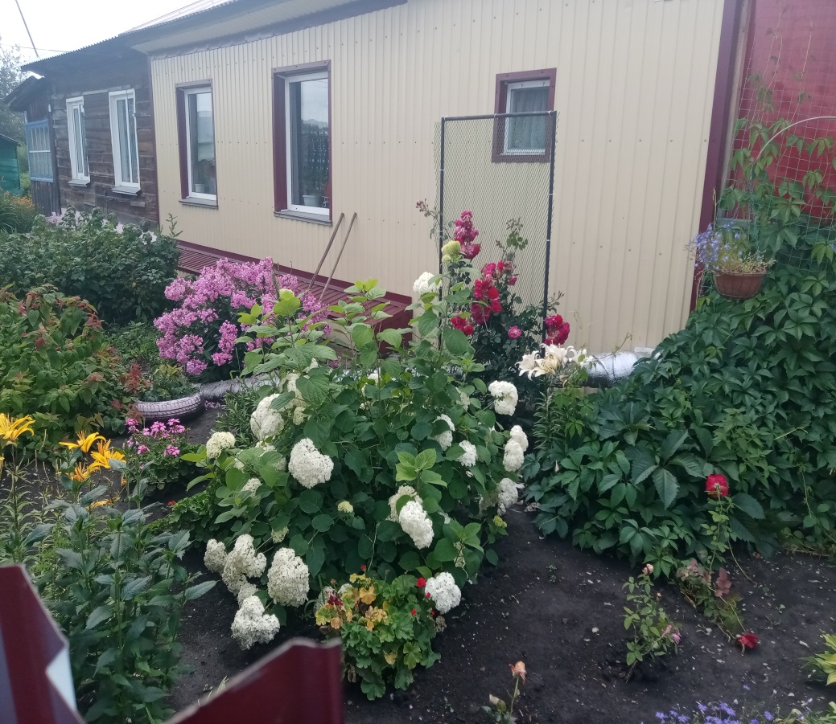
Ул.Пер.Симбирский д.6 усадьба семьи Новосёловых

Slide 26
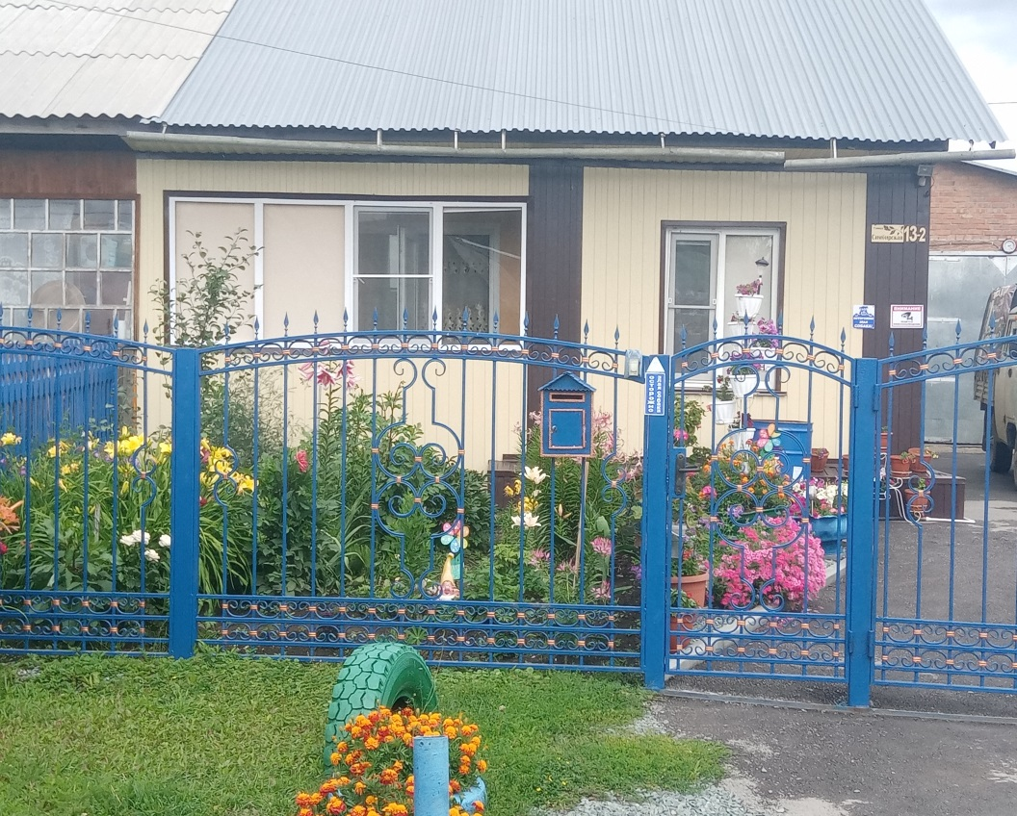

Ул.Симбирская, д.13 усадьба семьи Павловых

Slide 27


Ул.Симбирская, д.62 усадьба семьи Копысовых

Slide 28


Ул.50 лет Октября,д.1а усадьба семьи Дегтярёвых

Slide 29

Ул.50 лет Октября, д.10 усадьба семьи Дятловских

Slide 30

Ул. 50 лет Октября, д.13 усадьба семьи Ширяевых

Slide 31

Ул. 50лет Октября д.14 усадьба семьи Иванченко

Slide 32

Ул. 50 лет Октября, д.16 усадьба семьи Жаравиных

Slide 33


Ул. 50 лет Октября,д.16,кв.2 усадьба семьи Громовых

Slide 34


Ул. 50 лет Октября, д.18 усадьба семьи Лепешкиных

